Slide 1
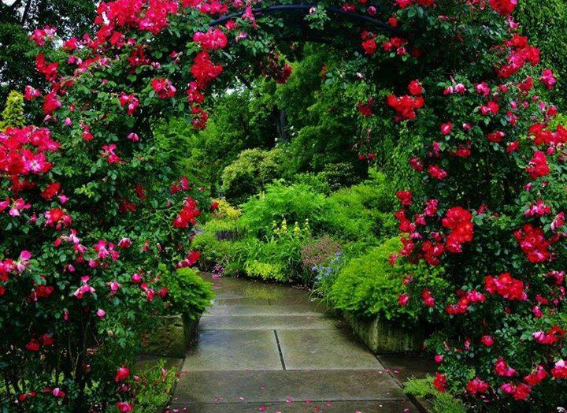

El Amor y las Rosas

Slide 2
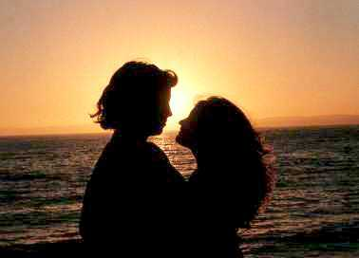
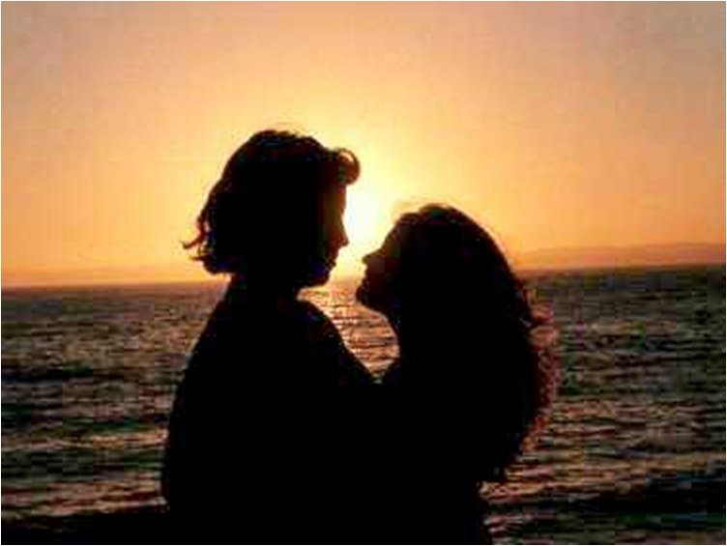

Slide 3
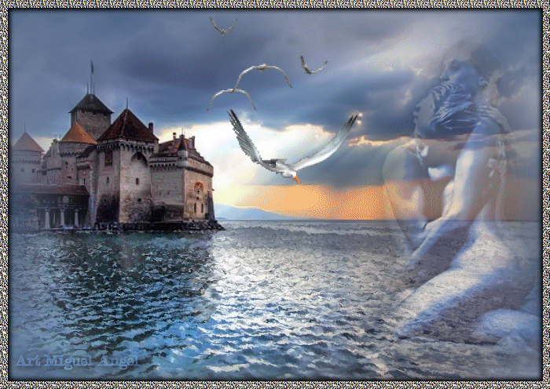
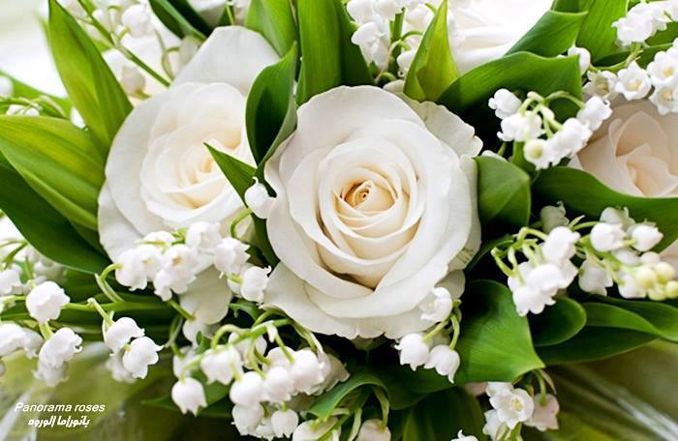
Eres mi sueño,
eres mi ilusión
eres una rosa
brotando de
mi corazón

Slide 4
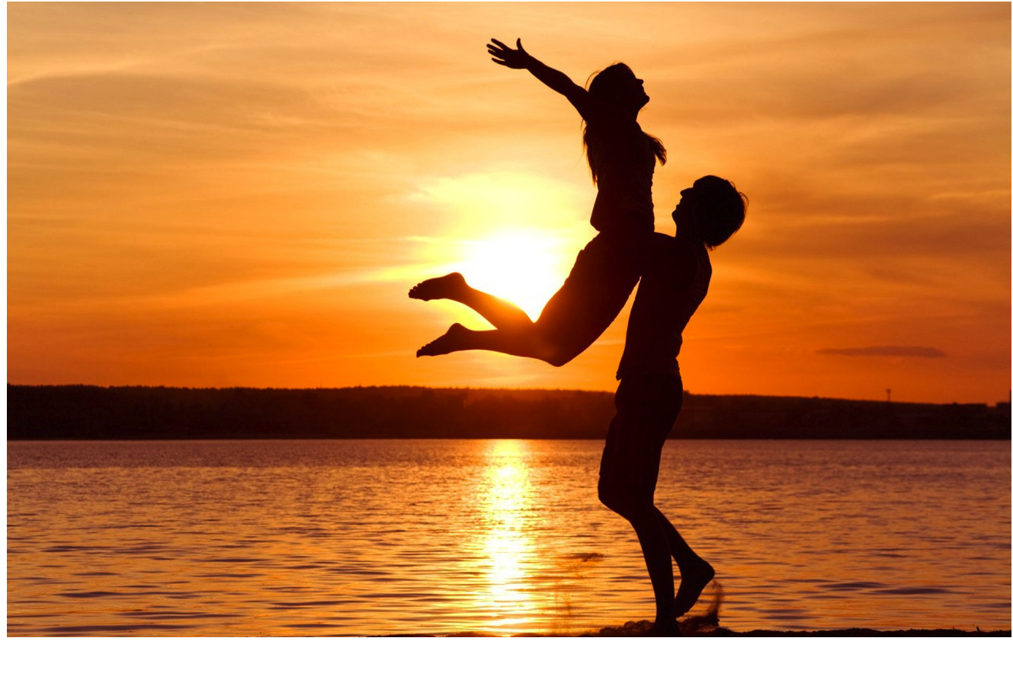


Una rosa en el agua
dura siete días,
pero mi amor por ti
durará toda la vida

Slide 5



El amor no necesita ser perfecto
solo necesita … ser verdadero

Slide 6





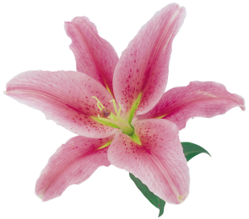

Slide 7
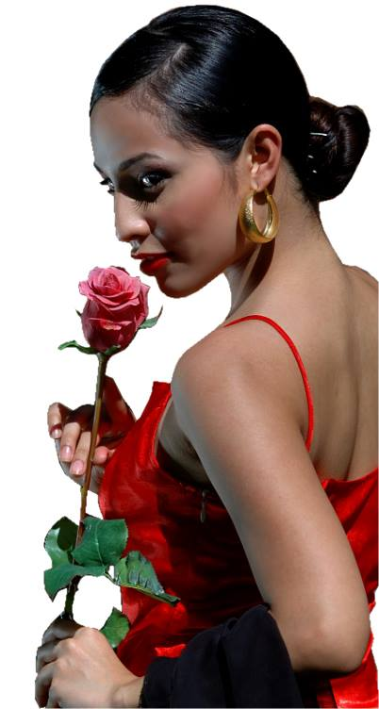



Slide 8

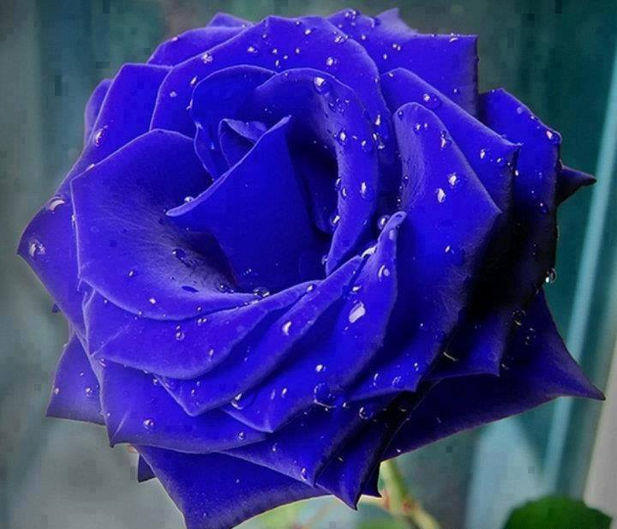


Delicada como la misma vida

Slide 9




Slide 10
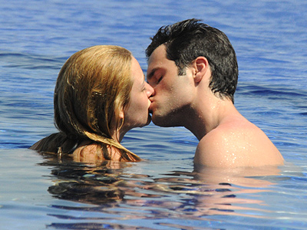
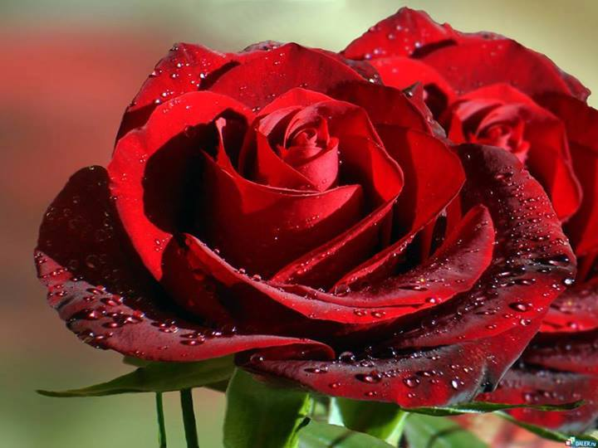

Slide 11
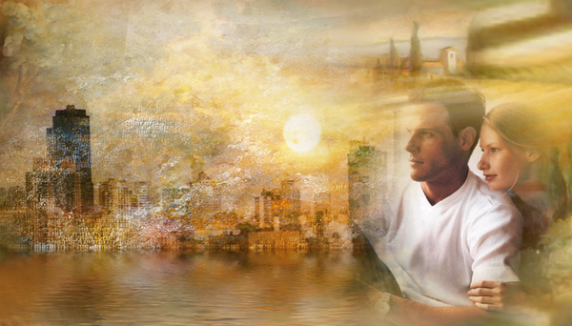
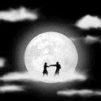

Te amo
a pesar de la distancia
que nos separa,
eres lo único en que pienso,
eres el mar de mis sueños.

Slide 12


Slide 13


Slide 14
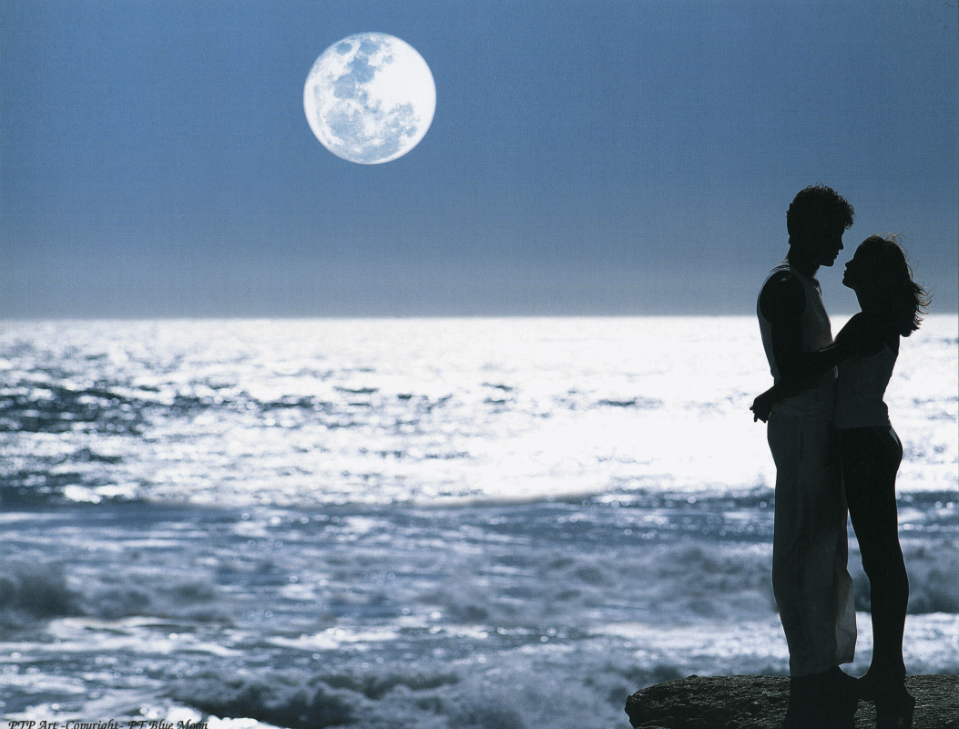
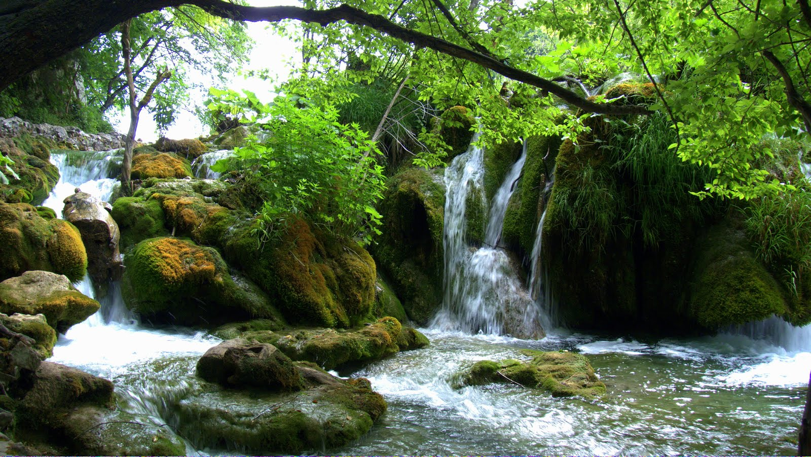
El amor verdadero no tiene final feliz.,porque simplemente no tiene final.

Slide 15

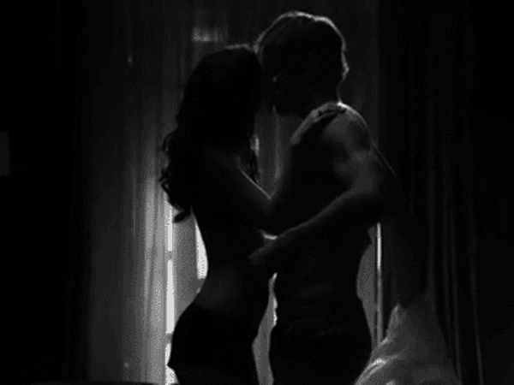
Las Rosas y el Amor

Slide 16
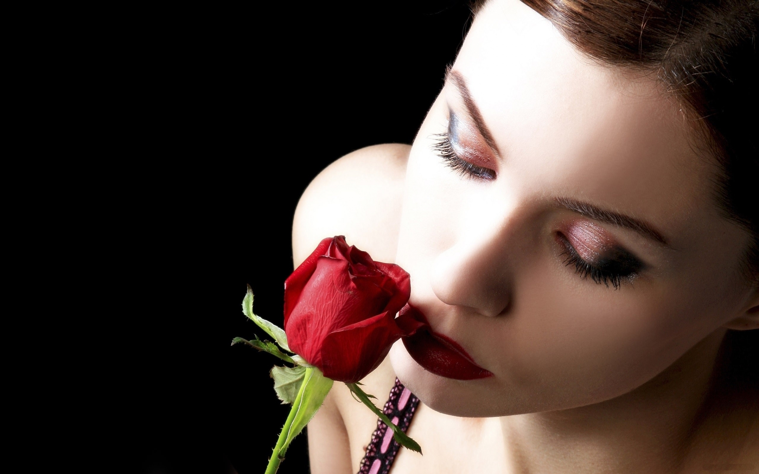
Si tuviese una rosa,
cada vez que pienso en ti
estaría siempre,
paseando por un jardín

Slide 17







AMOR
AMOR
AMOR
AMOR

Slide 18




Accede a la sección que desees desde aquí:
PPS Exclusivos
Dedicatorias | Fechas Especiales | Graciosos | Historia y arte | Lugares | Musicales
Naturaleza y Ciencias | Política | Reflexión | Religiosos | Románticos | Salud
Si deseas recibir pps periódicamente en tu correo electrónico subscríbete aquí:

